Slide 1
RIDISEGNAZIONE DELLE PRESENZE
Incontro continentale Asia/Oceania (10-20 settembre 2009)
Preghiera di inizio giornata

Slide 2
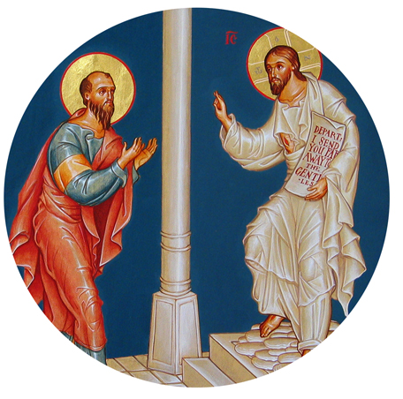
La parola di don Alberione
14 settembre
Universalità dell’amore
Siate Figlie di San Paolo!
Egli aveva un cuore ed una
mentalità ed una virtù tanto
simili a Gesù: perciò universalità
d’amore, spirito più che pratiche
di religione; cercatori d’anime
non amatore di sette.
(…) Egli sapeva trattare con l’Ebreo,
con il Greco, con il Romano,
coi montanari, i pescatori, i marinai,
gli areopagiti, i nobili, gli schiavi.
Accresciamo le virtù, dilatiamo i cuori,
allarghiamo le nostre vedute… Come Gesù che venne per tutti e tutti chiamò a sé. Dare a Gesù Cristo Via Verità e Vita per lo Spirito Santo (CVV,71).

Slide 3
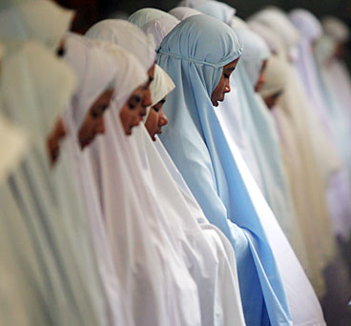
La Parola di Dio
Pur essendo
libero da tutti,
mi sono fatto servo di tutti;
con coloro che sono sotto la legge
sono diventato come uno
che è sotto la legge,
pur non essendo sotto la legge,
allo scopo di guadagnare coloro
che sono sotto la legge.
Con coloro che non hanno legge
sono diventato come uno che è senza legge,
pur non essendo senza la legge di Dio,
anzi essendo nella legge di Cristo,
per guadagnare coloro che sono senza legge.
Mi sono fatto debole con i deboli, per guadagnare i deboli;
mi sono fatto tutto a tutti, per salvare ad ogni costo qualcuno.
Tutto io faccio per il vangelo, per diventarne partecipe con loro (1Cor 9,19-23).

Slide 4
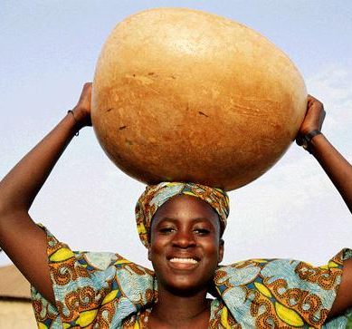
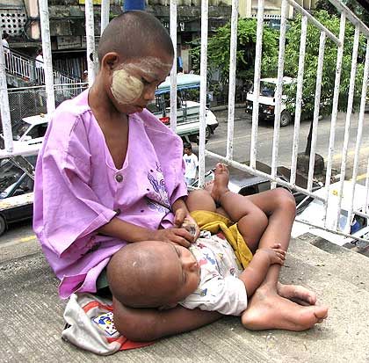
Risonanze
Risonanze

Slide 5
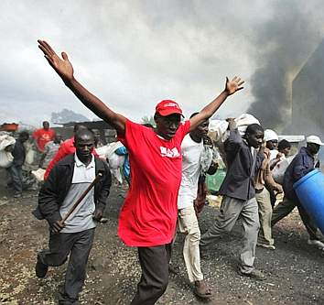
Preghiera
O Maria possa ognuno di noi entusiasmarsi per la bellezza dell’apostolato cristiano; la carità di Cristo ci sospinga, ci commuovano le miserie spirituali della povera umanità. Fa’ che sentiamo nel nostro cuore i bisogni della fanciullezza, della gioventù, della virilità, della vecchiaia; che la grande Africa, l’immensa Asia, la promettente Oceania,
la travagliata Europa, le due Americhe esercitino
un fascino potente sulle nostre anime;
che l’apostolato dell’esempio e della parola,
della preghiera e della stampa, del cinema,
della radio e della televisione,
delle anime purganti, conquisti
tanti cuori generosi,
fino ai più penosi sacrifici.

